Slide 1
Actes 16.16-40 : Paul et Silas en prison
Paul et son ami Silas sont partis en voyage. Ils veulent parler du Seigneur Jésus partout. Le Saint Esprit a guidé leur voyage jusqu’en Europe. Ils sont arrives dans une ville qui s’appelle Philippes. C’est la ville où Paul et Silas ont rencontré Lydie, la marchande de pourpre. Elle est devenue une disciple de Jésus.
Il y a une autre femme dans cette ville, qui suit Paul et Silas partout où ils vont. Cette femme ne gère plus ses propres pensées. Elle est habitée par un démon. Ce demon lui fait savoir des choses que personne sait et lui fait prédire l’avenir. Mais cette femme est aussi l’esclave de quelques hommes. Ces hommes sont contents que leur esclave sait prédire l’avenir. Ils demandent beaucoup d’argent aux gens qui veulent connaître leur avenir. Ils utilisent la pauvre femme pour devenir riches.
Et maintenant, cette femme suit Paul et Silas partout et elle dit à tout le monde : “Ces hommes sont des serviteurs du Dieu Très-Haut, et ils vous annoncent la voie du salut, la voie du bonheur.”
De cette manière, le démon essaie d’empêcher Paul et Silas d’annoncer l’évangile.

Slide 2
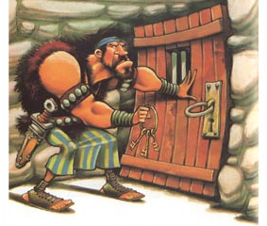
Un jour, Paul en a marre. Alors, il dit au démon : “Je t’ordonne de laisser cette femme tranquille, au nom du Seigneur Jésus.” Et comme Jésus est plus puissant que le démon, le démon doit obéir. La femme redevient une personne normale qui gère ses pensées. Elle est libre et heureuse.
Mais ses maîtres ne sont pas heureux. Si leur esclave ne sait plus prédire l’avenir, ils ne peuvent plus gagner de l’argent. Alors, ils se saisissent de Paul et Silas et les amènent devant les magistrats de la ville. Ils accusent Paul et Silas, ne pas d’avoir guéri la femme, mais de pertuber la ville. Ils disent aux magistrats: “Ces hommes enseignent des choses que nous ne pouvons pas accepter !” Les magistrats ne veulent pas de désordre. Donc ils font donner des coups de verges à Paul et Silas et les jettent en prison. Et ils disent à l’homme qui garde les prisonniers : “Surveille bien ces hommes ! Prends garde qu’ils ne s’échappent pas. Sinon, tu seras puni.” Le gardien met Paul et Silas dans la cellule la plus sombre. Il fixe leurs pieds à une lourde poutre de bois et ferme la porte à clé. Il pense : “Comme ça, ils ne pourront sûrement pas s’enfuir.”
Ainsi, la mission de Paul et Silas est devenue impossible. Ils ne peuvent plus parler du Seigneur Jésus.

Slide 3
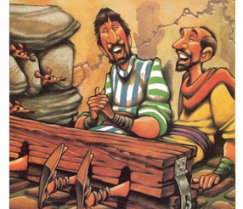
Paul et Silas sont donc assis là. Leur dos leur fait encore mal, à cause des coups. La lourde poutre écrase leurs pieds. Et tout est sombre autour d’eux. Mais ils pensent : “Dieu nous voit même ici dans ce trou sombre. Dieu veillera sur nous. Il réalisera son plan pour nous et pour les gens de cette ville.”
Et ils n’ont pas peur. Ils prient et chantent un psaume au milieu de la nuit. Les autres prisonniers les écoutent.

Slide 4
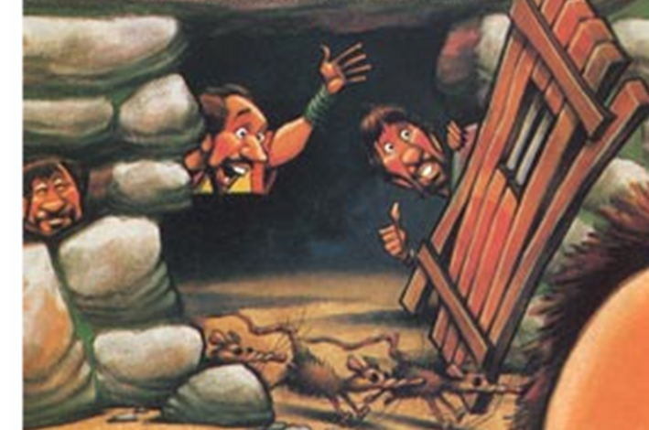
Et c’est vrai, Dieu intervient. Soudain, il y a un grand tremblement de terre. Le sol se met à remuer et à trembler. Les murailles de la prison chancellent et s’écroulent. Les lourdes poutres qui serrent les pieds de Paul et Silas se cassent. Les portes s’ouvrent. Les deux hommes sont libres. Ils pourraient s’enfuir sans difficulté. Dieu a fait un miracle !

Slide 5
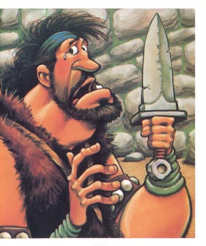
Le gardien de la prison dort, mais le bruit du tremblement de terre le réveille. Il voit que la prison est ouverte et il pense : “Les prisonniers se sont sûrement évadés ! Je vais être sévèrement puni !” Il ne sait quoi faire, tellement il a peur. Il pense même à se tuer avec son épée. Mais Paul crie : “N’aie pas peur, nous sommes encore tous là !” Le gardien peut à peine le croire. Il prend une lampe et entre dans la prison.

Slide 6
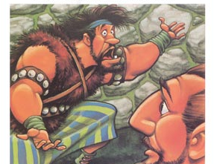
En effet, Paul et Silas sont toujours là. Ils sont libres, et pourtant ils ne se sont pas enfuis. Donc ils ne sont pas de malfaiteurs ! C’est donc vrai : ils sont des serviteurs de Dieu et sont venus pour apporter aux hommes le bonheur !
Le gardien tombe à genoux devant Paul et Silas et demande : “Chers amis, donnez-moi le bonheur à moi aussi ! Que dois-je faire pour être sauvé?”
Paul dit : “Crois en Jésus, et tu seras sauvé.”
Alors Paul et Silas annoncent la joyeuse nouvelle de la venue de Jésus au gardien et aux autres prisonniers. Puis ils les baptisent. Tous deviennent des disciples du Seigneur Jésus ! Dieu a ouvert les portes de la prison pour aider Paul et Silas, mais Il a aussi ouvert les coeurs de tous ces gens !

Slide 7
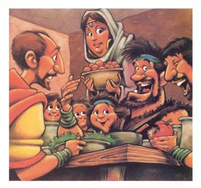
Le gardien emmène Paul et Silas dans sa maison. Il leur lave le dos pour calmer les douleurs. Il leur donne à manger et à boire. Il est tellement heureux !
Le lendemain matin, Paul et Silas sont rélâchés. Les magistrats de la ville sont même obligés de venir s’excuser auprès de Paul et Silas. Rien ne peut arrêter Dieu !
Paul et Silas continuent leur voyage. Et partout où ils vont, ils parlent aux gens du Seigneur Jésus.

Slide 8
Sources :
https://www.biblewise.com/kids/read/young/paul-and-silas.php
(Consulté en mai 2020)
La Bible racontée aux enfants, Anne de Vries, Editions Labor et Fides, Genève, et Friedrich Bahn, Konstanz (1954), ISBN : 3-7621-5007-9.
Groot vertelboek voor de bijbelse geschiedenis, Anne de Vries, Uitgeverij Kok, Kampen (1939, 1988), ISBN : 90-242-3783-1.

